Slide 1
Počátky česky psané literatury
8. třída

Slide 2
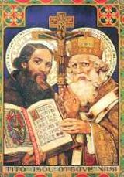
Co již víme o počátcích české literatury?
3
863
1054
1125
2
šamanství
islámu
křesťanství
1
Sámovy říše
Velkomoravské říše
Franské říše
5
Svatopluk a Spytihněv
Mojmír a Stůjmír
Konstantin a Metoděj
Počátky literatury v našich zemích
jsou spojeny s existencí …1…
psaná literatura se na našem území šířila v souvislosti s přijetím …2…
roku …3… přicházejí na žádost knížete …4… soluňští bratři … 5… , aby u nás šířili křesťanskou víru
bratři vytvořili na základě jihoslovanského nářečí z okolí Soluně jazyk, kterému dnes říkáme …6…
Konstantin vytvořil první slovanské písmo …7…
4
Rastislava
Mojmíra
Svatopluka
Doplň do textu správné údaje.
6
pračeština
staroslověnština
českoslovenština
7
azbuku
hlaholici
majuskule

Slide 3
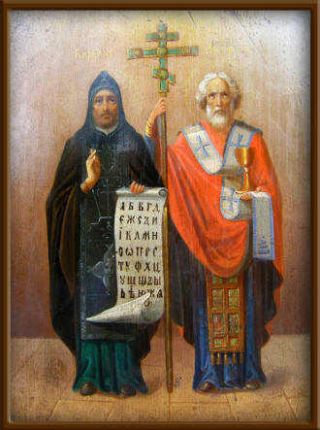

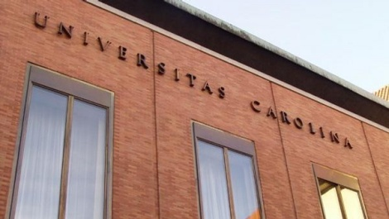
Jaké si řekneme nové termíny a názvy?
Staroslověnská literatura
Velkomoravská říše - Konstantin a Metoděj
9. století - asi 950
Doznívání staroslověnské lit., latinská literatura
latina X staroslověnština
Sázavský klášter
asi 950 – asi 1100
Počátky česky psané literatury
bohemika, glosy, první česky psaná věta
laicizace literatury
první česky psaná díla
12. století – 1. polovina 14. století
bohemika = česká jména v cizojazyčném textu
glosy = české překlady slov a frází vepsané do cizojazyčného textu
přípisky = záznamy v češtině, které se neváží k cizojazyčnému textu

Slide 4
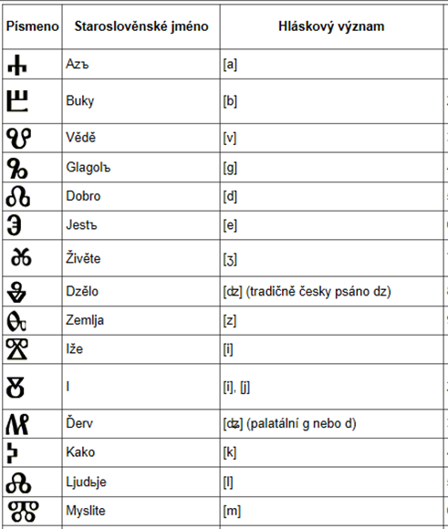
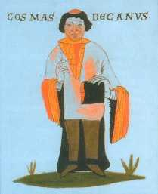
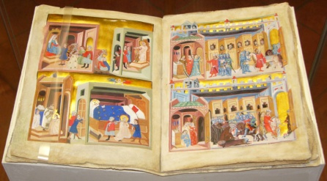
Co si řekneme nového?
Období Velkomoravské říše
Konstantin – Cyril (827-869) a Metoděj (813-885)
překlady biblických textů do staroslověnštiny
Konstantin – veršovaný Proglas
jejich žáci – Život Konstantinův, Život Metodějův
Období staroslověnské a latinské literatury
veršované legendy: Život sv. Ludmily, Život sv. Václava – starosl.; Kristiánova legenda – lat.
počátky češtiny: nejstarší česká duchovní píseň Hospodine, pomiluj ny (konec 10.stol.)
Počátky česky psané literatury
bohemika, glosy, první česky psaná věta (na zakládací listině litoměřické kapituly, poč. 13. stol.)
duchovní česká píseň Svatý Václave, vévodo české země (12. stol.)
kroniky: Kosmas - Chronica Boemorum (Kronika česká, od bájných počátků českého národa po r. 1125, psaná lat.)
Dalimilova kronika (z poč. 14. stol., česky psaná, autor neznámý)
veršované vyprávění o Alexandru Velikém Alexandreis (konec 13. stol.)

Slide 5
Počátky česky psané literatury - zápis
1. Období Velkomoravské říše
Konstantin – Cyril (827-869) a Metoděj (813-885)
překlady biblických textů do staroslověnštiny
Konstantin – veršovaný Proglas
jejich žáci – Život Konstantinův, Život Metodějův
2. Období staroslověnské a latinské literatury
veršované legendy: Život sv. Ludmily, Život sv. Václava – starosl.; Kristiánova legenda – lat.
počátky češtiny: nejstarší česká duchovní píseň Hospodine, pomiluj ny (konec 10.stol.)

Slide 6
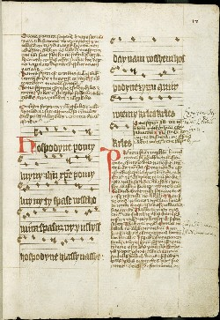
Duchovní písně - Hospodine pomiluj ny
Hospodine, pomiluj ny!
Jezukriste, pomiluj ny!
Ty, spase všeho mira,
spasiž ny i uslyšiž,
Hospodine, hlasy našě!
Daj nám všem, Hospodine,
žizň a mir v zemi!
Krleš! Krleš! Krleš!
Co znamená slovo „pomiluj ny“?
Kdo je v textu oslovován?
Jaké prosby jsou v textu vyjádřeny?
Co znamená slovo „Krleš“?2. Najdi v textu příklady staročeštiny a napiš jejich dnešní podobu.
Vysvětli význam slova „spasiž“.
https://www.youtube.com/watch?v=Esf-9zK1yl4

Slide 7

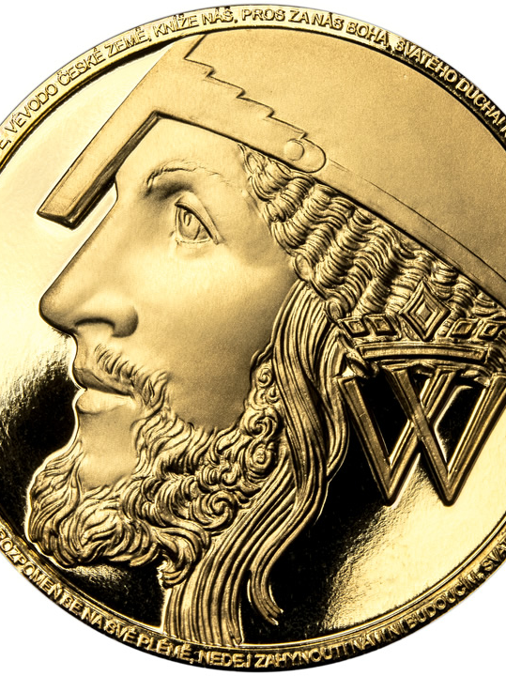
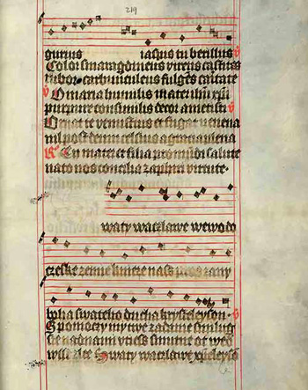
Duchovní písně Svatováclavský chorál
Svatý Václave
vévodo České země
kněže náš
pros za ny Boha
svatého Ducha
Kyrieleison
Nebeské toť dvorstvo krásné
blaze tomu ktož tam pójde
život věčný
oheň jasný
svatého Ducha
Kyrieleison
Pomoci tvé žádámy
smiluj se nad námi
utěš smutné
odžeň vše zlé
Svatý Václave
Kyrieleison
https://www.youtube.com/watch?v=MDwHpeJ-7-M

Slide 8
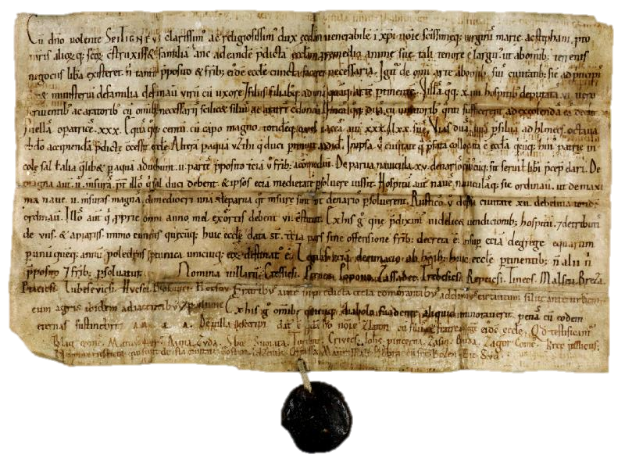
Něco navíc pro šikovné
Ve kterém dokumentu je nejstarší písemně dochovaná česká věta?
O čem tato věta je?
„Pavel dal jest Ploskovicích zemu, Vlach dal jest Dolas zemu Bogu i svatému Ščepánu se dvěma dušníkoma, Bogučejú a Sedlatú.“
řešení: Jde o větu ze zakládací listiny litoměřické kapituly.
překlad:
Pavel daroval v Ploskovicích pozemek, Vlach daroval v Dolanech pozemek Bohu i svatému Štěpánu se dvěma poddanými na zádušním (tedy církevním) majetku, Bogučejem a Sedlatou.
Zjisti význam následujících pojmů:
autobiografie
chorál
kancionál

Slide 9
Zápis – 2. část
Počátky česky psané literatury
bohemika, glosy, první česky psaná věta (na zakládací listině litoměřické kapituly, poč. 13. stol.)
duchovní česká píseň Svatý Václave, vévodo české země (12. stol.)
kroniky: Kosmas - Chronica Boemorum (Kronika česká, od bájných počátků českého národa po r. 1125, psaná lat.)
Dalimilova kronika (z poč. 14. stol., česky psaná, autor neznámý)
veršované vyprávění o Alexandru Velikém Alexandreis (konec 13. stol.)
bohemika = česká jména v cizojazyčném textu
glosy = české překlady slov a frází vepsané do cizojazyčného textu

